Slide 1
ROS2 Online Study– Action, Interface, and Parameter
2022/03/18
Sooyoung Moon

Slide 2
Node-to-node communication in ROS2
Topic | Service | Action
다대다 (many-to-many), 일방향 (one-way) 통신 주기적인 데이터 전송 및 상태 모니터링에 적합 (e.g. 로봇의 위치, 자세, 속도) | 일대일 (One-to-one), 양방향 (two-way) 통신 (request & response) 요청과 응답 방식의 통신에 적합 | ???

Slide 3
Action
Topic: 일방향 통신 -> 데이터 수신 노드의 응답 확인 불가
Service: 요청에 대한 응답 확인이 가능하나 중간 과정 확인 불가
Topic과 Service의 단점을 보완한 새로운 통신 방식 필요

Slide 4
Action
Background
There are three forms of communication in ROS: topics, services, and actions. Topic publishers broadcast to multiple subscribers, but communication is one-way. Service clients send a request to a service server and get a response, but there is no information about the progress. Similar to services, action clients send a request to an action server in order to achieve some goal and will get a result. Unlike services, while the action is being performed an action server sends progress feedback to the client.
Actions are useful when a response may take a significant length of time. They allow a client to track the progress of a request, get the final outcome, and optionally cancel the request before it completes.
This document defines requirements for actions, how they are specified in the ROS Message IDL, and how they are communicated by the middleware.
http://design.ros2.org/articles/actions.html

Slide 5
Action-based communication
Action client
Action server
Action Goal
service server
service client
service server
Action CancelGoal
service client
service server
subscriber
Action GoalStatus
publisher
subscriber
Action Feedback
publisher
service client
Action Result
service server

Slide 6
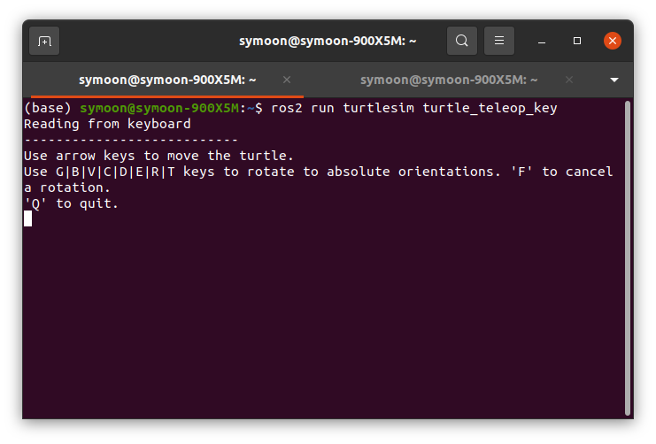
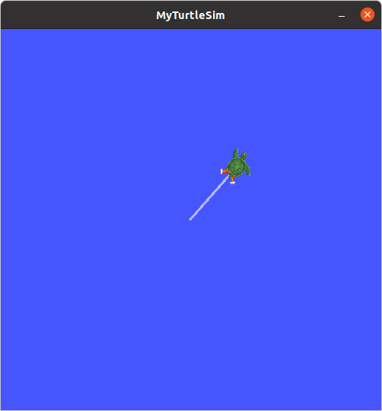
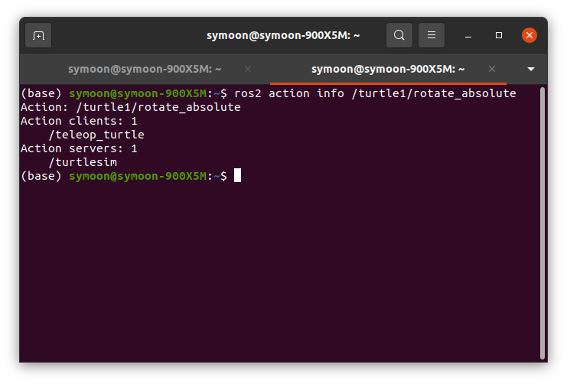
Example: Turtlesim & Teleop_turtle

Slide 7
ROS2 interface
노드 간 통신 | 인터페이스 파일 타입 | 인터페이스 파일 예
topic | .msg | (Vector.msg) float64 x float64 y float64 z
service | .srv | (Spawn.srv) float32 x float32 y float32 theta string name --- string name
action | .action | float32 theta --- float32 delta --- float32 remaining
ROS에서는 topic, service, action 기반의 노드 간 통신 지원
각각의 통신 방식에서 사용되는 데이터의 형태를 interface라 함

Slide 8
ROS2 topic/service/action 비교
Topic | Service | Action
다대다 (many-to-many), 일방향 (one-way) 통신 주기적인 데이터 전송 및 상태 모니터링에 적합 (e.g. 로봇의 위치, 자세, 속도) | 일대일 (One-to-one), 양방향 (two-way) 통신 (request & response) 요청과 응답 방식의 통신에 적합 | 일대일 (One-to-one), 양방향 (two-way) 통신 전송된 요청에 대해, 진행 과정을 피드백 받음으로써 상황 대처 가능
(*.msg file) <fieldType> <fieldname> | (*.srv file) <Request Msg> --- <Response Msg> | (*.action file) <Action Goal> --- <Action Result> --- <Action Feedback>

Slide 9
ROS2 parameter
노드 실행에 필요한 설정 정보를 쉽게 읽거나 쓸 수 있는 기능
코드 수정/재빌드 없이 다양한 시험 조건 (e.g. 로봇 초기 속도) 적용 가능
Parameter client
Node A
Parameter server
Get/Set

Slide 10
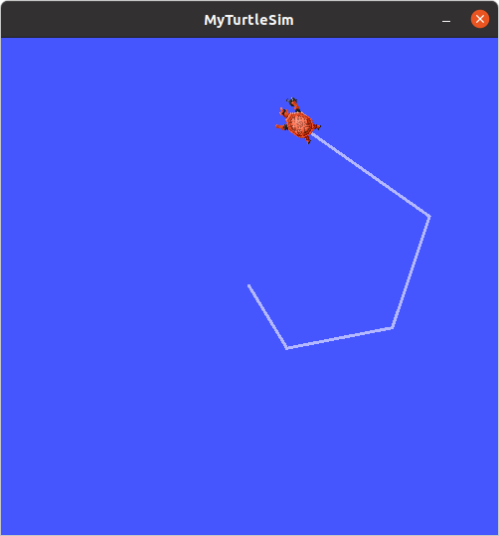
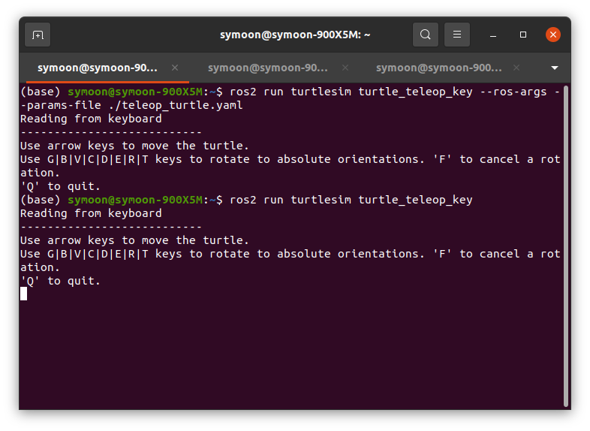
Parameter 사용 예제
ROS tutorial에 포함된 turltesim, teleop_turtle 노드 실행
$ ros2 run turtlesim turtlesim_node
$ ros2 run turtlesim turtle_teleop_key

Slide 11
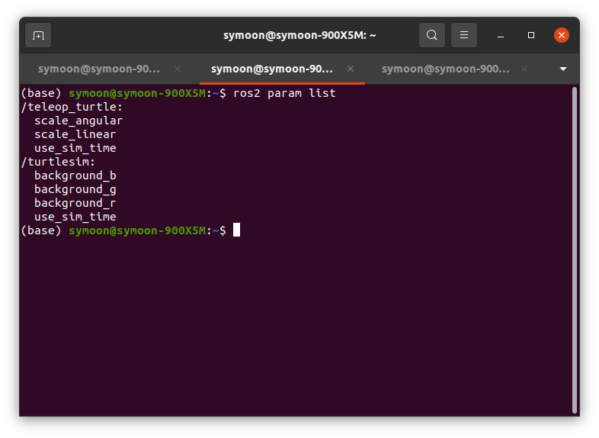
Parameter 목록 확인

Slide 12
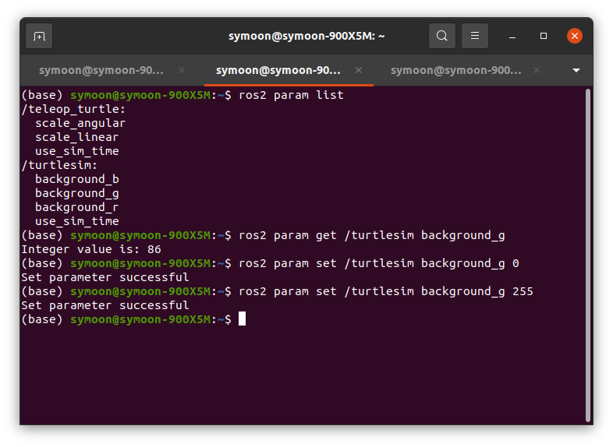
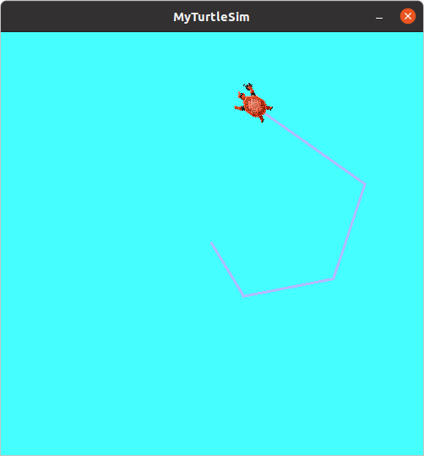
​Parameter 읽기/쓰기 (background)
각속도/선속도를 결정하는 상수
배경색 (rgb)
/turtlesim 노드의 background_g 파라미터의 값을 86에서 255로 변경 --> 배경 화면 색 변경

Slide 13
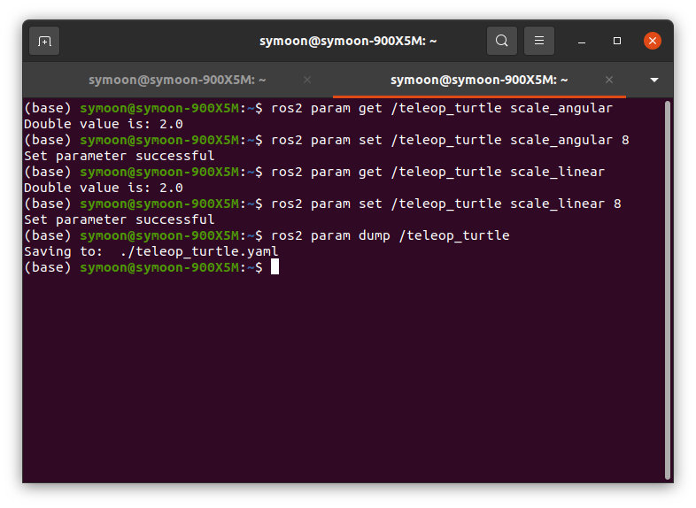
Parameter 읽기/쓰기 (speed)
teleop_turtle 노드의 scale_angular, scale_linear 파라미터의 값을 변경하였으나 거북이의 속도는 변함 없음 -> why??
-> parameter를 파일로 저장하고 해당 노드를 다시 실행해 보자!

Slide 14
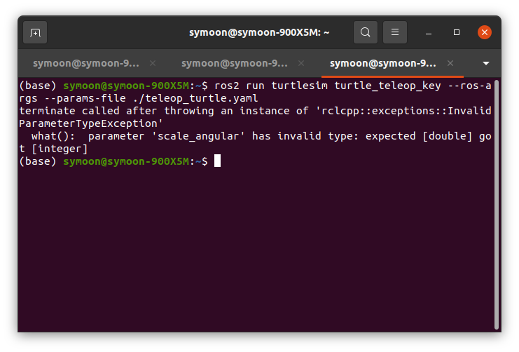
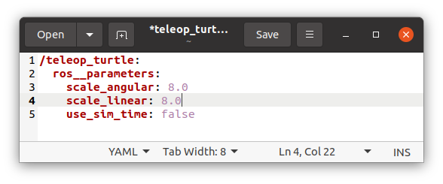
Parameter loading error
에디터 상에서 직접 parameter 파일 수정 (scale_angular, scale_linear 모두 8->8.0 으로 수정
노드 재실행 시, 파라미터 로딩 과정에서 에러 발생 -> why??
-> 필요한 타입은 double인데, 정수값이 사용됨

Slide 15
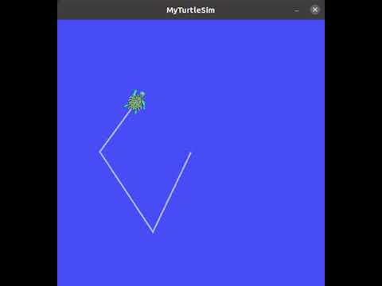
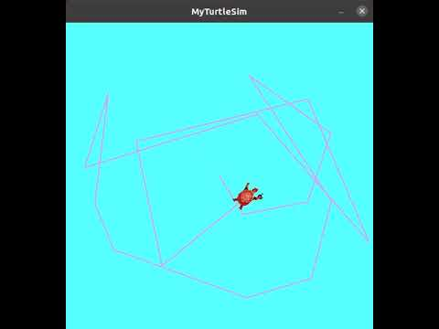
Parameter 변경 전/후 비교
<scale_angular = 2.0,
scale_linear = 2.0>
<scale_angular = 8.0,
scale_linear = 8.0>

